Slide 1
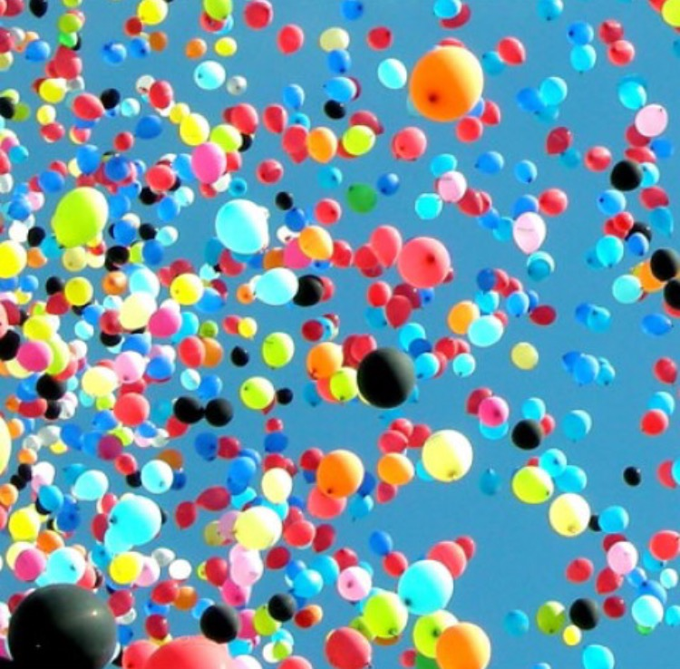
DUYGU KONTROLÜ
Cümleler

Slide 2
DUYGU
Bir şey olduğunda ve ya bir şey yaşadığımızda hissettiğimiz mutlu olma, üzgün olma, kızgın olma gibi şeylerin adına duygu denir.

Slide 3
DUYGULARIMIZI TANIYALIM
Kendimizin ve insanların duygularını örneklerle yapabiliriz;

Slide 4
DUYGULARIMIZI TANIYALIM
Ali annesine arkadaşlarıyla dışarda oynamak istediğini söyler, annesi odasını toplamadığı için göndermek istemez .Odasını topladıktan sonra gidebileceğini söyler.Ali çok

Slide 5
DUYGULARIMIZI TANIYALIM
ŞİDDET
KIZGINLIK
ÖFKE
SİNİR
HINÇ

Slide 6
DUYGULARIMIZI TANIYALIM
Odasını topladıktan sonra oyun oynamaya gider.Uzun zamandır görmediği arkadaşı Onur’u görür.Arkadaşını görünce Ali

Slide 7
DUYGULARIMIZI TANIYALIM
SÜRPRİZ
ŞAŞKINLIK
ŞOK
HAYRET

Slide 8
DUYGULARIMIZI TANIYALIM
Beraber oyun oynamaya başlarlar, Ali çok

Slide 9
DUYGULARIMIZI TANIYALIM
SEVİNÇ
HAZ
NEŞE
MUTLULUK
COŞKUNLUK
ZEVK

Slide 10
DUYGULARIMIZI TANIYALIM
Bir süre sonra annesi Onur’a eve gitmeleri gerektiğini söyler.Arkadaşının erken gitmesi Ali’yi çok

Slide 11
DUYGULARIMIZI TANIYALIM
YALNIZLIK
KEDER
ÜZGÜN
ACI
UMUTSUZLUK

Slide 12
DUYGULARIMIZI TANIYALIM
Onur Ali ‘ye daha sonra tekrar oynamak istediğini söyler ve vedalaşır.

Slide 13
DUYGULARIMIZI TANIYALIM
Hikayede olmayan bir duygumuz daha var.Örneği küçük kardeşlerimiz karanlıkta ne hissederler?

Slide 14
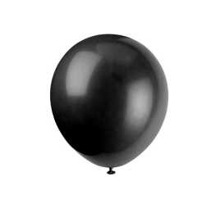
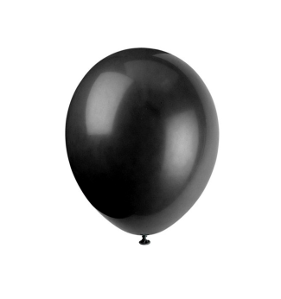
DUYGULARIMIZI TANIYALIM
PANİK
KAYGI
KORKU
ENDİŞE
PANİK

Slide 15
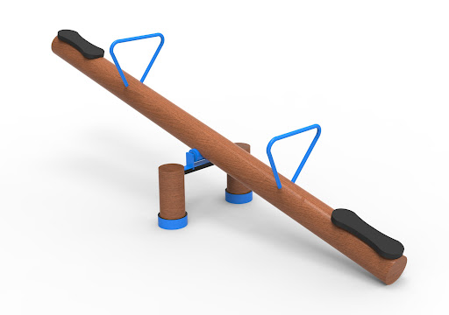
DUYGU KONTROLÜ

Slide 16
DUYGU KONTROLÜ
HİSSET; Üzülmek,korkmak ,mutlu olmak, sevinmek, öfkelenmek gibi duyguları yaşamamız normaldir.
Duygularımızın doğrusu ve ya yanlışı yoktur.

Slide 17
DUYGU KONTROLÜ
BELLİ ET; Duygularımızı saklamak yerine doğru bir şekilde söylemek bizim daha iyi hissetmemizi sağlayacak,
arkadaşlarımızla, ailemizle daha iyi anlaşmamızı sağlayacaktır.
Örneğin;Tenefüste benimle oynamaman beni üzdü.
Pastanı benimle paylaşman beni mutlu etti.

Slide 18
DUYGU KONTROLÜ
TANIMLA; Duygular herkes için geçerlidir. Öğretmenimiz,anne babamız ,arkadaşlarımız herkes belirli bir duygu hisseder.Onların duygularını anlamamız ve duyguları üzerine konuşmamız bizi birbirimize daha çok bağlar.
Örneğin;Ayşe kardeşiyle kavga etmiş.Sence Ayşe ne hisseder?
Ahmet’in yüzü asık ,sence hangi duyguyu hissediyor?

Slide 19
DUYGU KONTROLÜ
BIRAK GİTSİN; Bizim hissettiğimiz üzüntü,öfke,mutluluk,korku gibi duygularımız geçer.Hissettiğimiz duygular zamanla geçer.
Örneğin; Arkadaşlarımızla oyun oynadığımızda cok mutlu oluruz ama akşam eve gidince o mutluluğumuz biter.
Kardeşimiz en sevdiğimiz oyuncağı kırdığında çok üzülür, öfkeleniriz ama bir süre sonra o üzüntümüz ve öfkemiz geçer.

Slide 20
DUYGU KONTROLÜ
Duygularımızı doğru ifade ettiğimizde kendimizi daha iyi hissederiz, daha iyi hissettiğimiz için de duygumuzu daha sağlıklı yaşamış oluruz .

Slide 21
DUYGU KONTROLÜ
Aynı zamanda çevremizdeki insanların da hangi duygularını, hissettiklerini sorup onları anlayarak hem onların duygularını sağlıklı yaşamalarına yardım etmiş oluruz hem de onlarla iletişimimizi sağlamlaştırırız.

